Slide 1

INNOVATIVE
DESIGN
第六章 数列
第3节 等比数列及其前n项和

Slide 2
1.理解等比数列的概念.
2.掌握等比数列的通项公式与前n项和公式.
3.了解等比数列与指数函数的关系.

Slide 3
01
知识诊断自测
目 录
02
考点聚焦突破
CONTENTS
03
课时对点精练

Slide 4
1
知识诊断自测
ZHISHIZHENDUANZICE

Slide 5
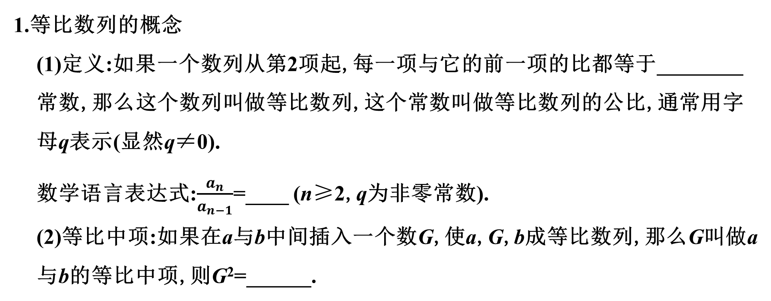
1.等比数列的概念
(1)定义:如果一个数列从第2项起,每一项与它的前一项的比都等于________常数,那么这个数列叫做等比数列,这个常数叫做等比数列的公比,通常用字母q表示(显然q≠0).
数学语言表达式:$\frac{a_{n}}{a_{n−1}}$=____ (n≥2,q为非零常数).
(2)等比中项:如果在a与b中间插入一个数G,使a,G,b成等比数列,那么G叫做a与b的等比中项,则G²=______.
同一个
q
ab

Slide 6
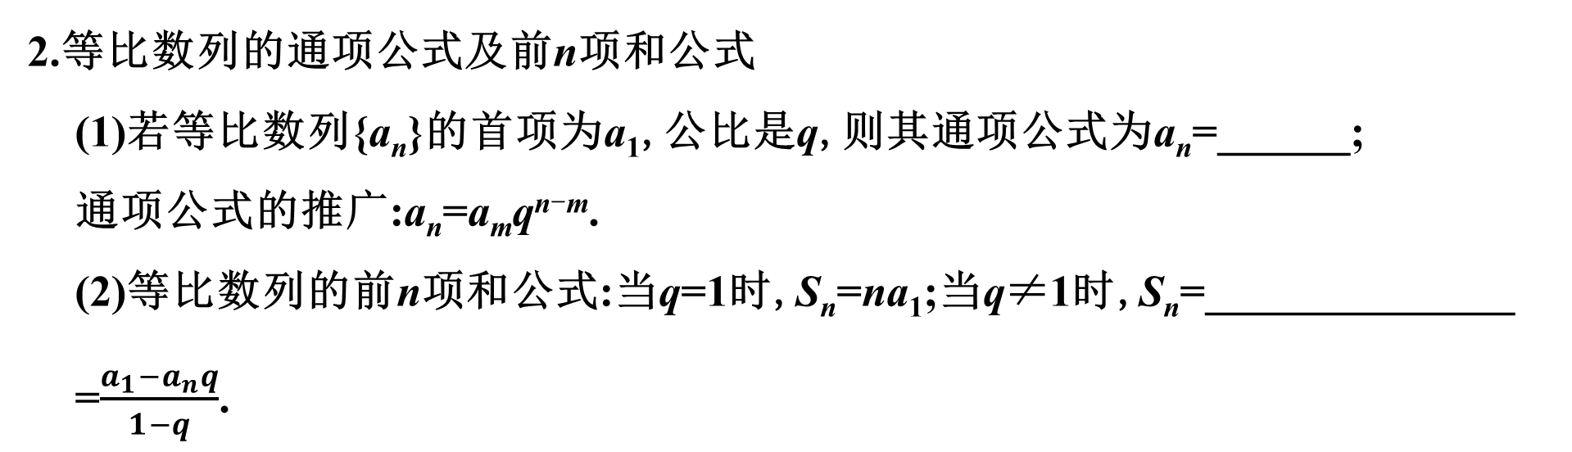

2.等比数列的通项公式及前n项和公式
(1)若等比数列{a_{n}}的首项为a₁,公比是q,则其通项公式为a_{n}=______;
通项公式的推广:a_{n}=a_{m}q^{n-m}.
(2)等比数列的前n项和公式:当q=1时,S_{n}=na₁;当q≠1时,S_{n}=______________
=$\frac{a_{1}−a_{n}q}{1−q}$.
a₁q^{n-1}
$$\frac{a_{1}(1−q^{n})}{1−q}$$

Slide 7
3.等比数列的性质
已知{a_{n}}是等比数列,S_{n}是数列{a_{n}}的前n项和.
(1)若k+l=m+n(k,l,m,n∈N*),则有a_{k}·a_{l}=_______.
(2)相隔等距离的项组成的数列仍是等比数列,即a_{k},a_{k+m},a_{k+2m},…仍是等比数列,公比为______.
(3)当q≠-1,或q=-1且n为奇数时,S_{n},S_{2n}-S_{n},S_{3n}-S_{2n},…仍成等比数列,其公比为______.
(4)当q>1,a₁>0或0<q<1,a₁<0时,{a_{n}}是递增数列;当q>1,a₁<0或0<q<1,a₁>0时,{a_{n}}是递减数列.
a_{m}·a_{n}
q^{m}
q^{n}

Slide 8

常用结论与微点提醒
1.若数列{a_{n}},{b_{n}}(项数相同)是等比数列,则数列{c·a_{n}}(c≠0),{|a_{n}|},{$a_{n}^{2}$},
$\left\{\frac{1}{a_{n}}\right\}$,{a_{n}·b_{n}},$\left\{\frac{a_{n}}{b_{n}}\right\}$也是等比数列.
2.数列{a_{n}}是等比数列,S_{n}是其前n项和.
(1)若a₁·a₂·…·a_{n}=T_{n},则T_{n},$\frac{T_{2n}}{T_{n}}$,$\frac{T_{3n}}{T_{2n}}$,…成等比数列.
(2)若数列{a_{n}}的项数为2n,则$\frac{S_{偶}}{S_{奇}}$=q;若项数为2n+1,则$\frac{S_{奇}−a_{1}}{S_{偶}}$=q,或$\frac{S_{偶}}{S_{奇}−a_{n}}$=q.

Slide 9
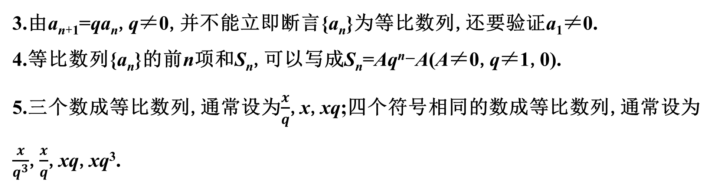
3.由a_{n+1}=qa_{n},q≠0,并不能立即断言{a_{n}}为等比数列,还要验证a₁≠0.
4.等比数列{a_{n}}的前n项和S_{n},可以写成S_{n}=Aq^{n}-A(A≠0,q≠1,0).
5.三个数成等比数列,通常设为$\frac{x}{q}$,x,xq;四个符号相同的数成等比数列,通常设为$\frac{x}{q^{3}}$,$\frac{x}{q}$,xq,xq³.

Slide 10
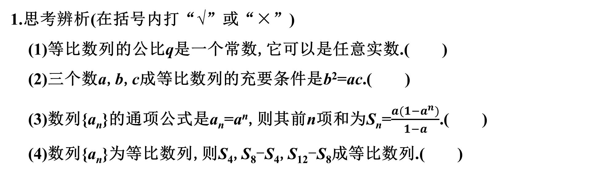
1.思考辨析(在括号内打“√”或“×”)
(1)等比数列的公比q是一个常数,它可以是任意实数.( )
(2)三个数a,b,c成等比数列的充要条件是b²=ac.( )
(3)数列{a_{n}}的通项公式是a_{n}=a^{n},则其前n项和为S_{n}=$\frac{a(1−a^{n})}{1−a}$.( )
(4)数列{a_{n}}为等比数列,则S₄,S₈-S₄,S₁₂-S₈成等比数列.( )
×
×
×
×

Slide 11
解析 (1)在等比数列中,q≠0.
(2)若a=0,b=0,c=0满足b²=ac,但a,b,c不成等比数列.
(3)当a=1时,S_{n}=na.
(4)若a₁=1,q=-1,则S₄=0,S₈-S₄=0,S₁₂-S₈=0,不成等比数列.

Slide 12

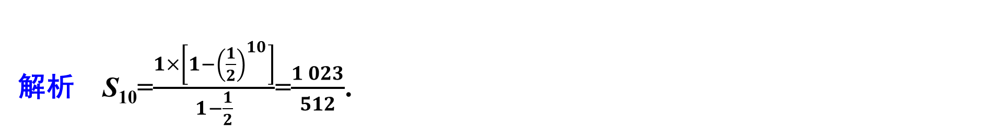
$\frac{1 023}{512}$
2.(北师大选修二P29例5(2)改编)等比数列1,$\frac{1}{2}$,$\frac{1}{4}$,$\frac{1}{8}$…,前10项的和为 .
解析 S₁₀=$\frac{1×\left[1−{\left(\frac{1}{2}\right)}^{10}\right]}{1−\frac{1}{2}}$=$\frac{1 023}{512}$.

Slide 13
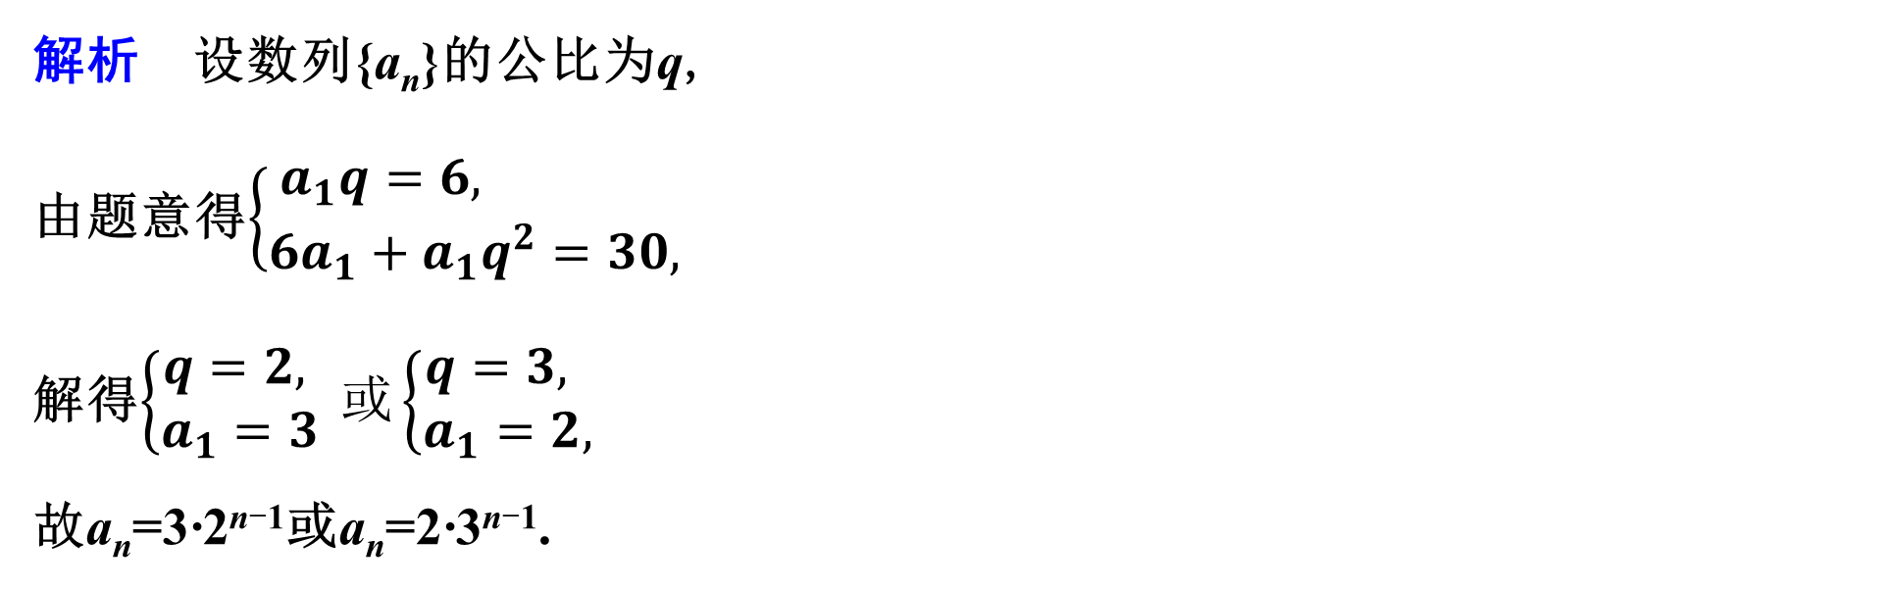
3.(人教A选修二P37T3改编)在等比数列{a_{n}}中,已知a₂=6,6a₁+a₃=30,则a_{n}= .
3·2^{n-1}或2·3^{n-1}
解析 设数列{a_{n}}的公比为q,
由题意得$\left\{\begin{matrix}a_{1}q=6, \\ 6a_{1}+a_{1}q^{2}=30,\end{matrix} \right.$
解得$\left\{\begin{matrix}q=2, \\ a_{1}=3\end{matrix} \right.或\left\{\begin{matrix}q=3, \\ a_{1}=2,\end{matrix} \right.$
故a_{n}=3·2^{n-1}或a_{n}=2·3^{n-1}.

Slide 14
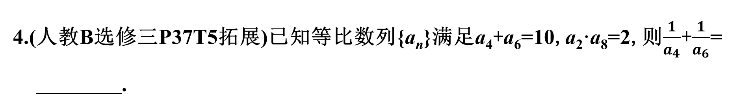
4.(人教B选修三P37T5拓展)已知等比数列{a_{n}}满足a₄+a₆=10,a₂·a₈=2,则$\frac{1}{a_{4}}$+$\frac{1}{a_{6}}$=
.
5
解析 $\frac{1}{a_{4}}$+$\frac{1}{a_{6}}$=$\frac{a_{4}+a_{6}}{a_{4}a_{6}}$=$\frac{a_{4}+a_{6}}{a_{2}a_{8}}$=$\frac{10}{2}$=5.

Slide 15
2
考点聚焦突破
KAODIANJUJIAOTUPO

Slide 16

考点一 等比数列基本量的求解
例1 (1)(多选)(2025·河南部分名校联考)设等比数列{a_{n}}的前n项和为S_{n},且S_{n}=2^{n+1}+a(a为常数),则( )
A.a=-1 B.数列{a_{n}}的公比为2
C.a_{n}=2^{n} D.S₉=1 023
解析 因为S_{n}=2^{n+1}+a,所以a₁=4+a,
a₂=S₂-S₁=4,a₃=S₃-S₂=8.
因为{a_{n}}是等比数列,所以$a_{2}^{2}$=a₁a₃,即4²=8(4+a),解得a=-2,则A错误;
数列{a_{n}}的公比q=$\frac{a_{3}}{a_{2}}$=2,则B正确;
因为a₁=2,公比q=2,所以a_{n}=a₁q^{n-1}=2^{n},则C正确;
因为a=-2,所以S_{n}=2^{n+1}-2,所以S₉=2¹⁰-2=1 022,则D错误.
BC

Slide 17
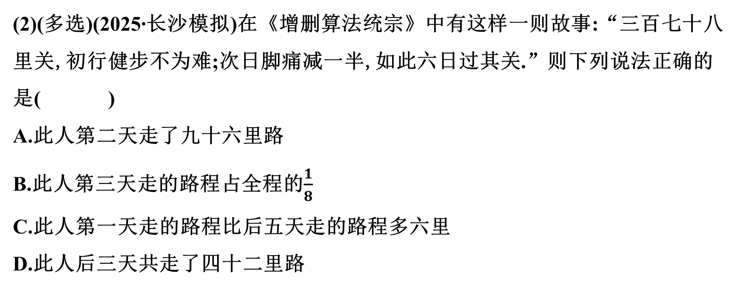
(2)(多选)(2025·长沙模拟)在《增删算法统宗》中有这样一则故事:“三百七十八里关,初行健步不为难;次日脚痛减一半,如此六日过其关.”则下列说法正确的是( )
A.此人第二天走了九十六里路
B.此人第三天走的路程占全程的$\frac{1}{8}$
C.此人第一天走的路程比后五天走的路程多六里
D.此人后三天共走了四十二里路
ACD

Slide 18

解析 设此人第n天走a_{n}里路,则数列{a_{n}}是首项为a₁,公比为$\frac{1}{2}$的等比数列,
因为S₆=378,所以S₆=$\frac{a_{1}\left(1−\frac{1}{2^{6}}\right)}{1−\frac{1}{2}}$=378,解得a₁=192.
对于A,由于a₂=192×$\frac{1}{2}$=96,所以此人第二天走了九十六里路,所以A正确;
对于B,由于a₃=192×$\frac{1}{4}$=48,$\frac{48}{378}$>$\frac{1}{8}$,所以B不正确;
对于C,由于378-192=186,192-186=6,
所以此人第一天走的路程比后五天走的路程多六里,所以C正确;
对于D,a₄+a₅+a₆=378-192-96-48=42,
所以此人后三天共走了四十二里路,所以D正确.

Slide 19
(3)(2025·淄博模拟)已知等比数列{a_{n}}共有2n+1项,a₁=1,所有奇数项的和为85,所有偶数项的和为42,则公比q= .
2
解析 依题意,知a₁+a₃+a₅+…+a_{2n+1}=85,
即a₂q+a₄q+…+a_{2n}q=84,
而a₂+a₄+…+a_{2n}=42,所以q=2.

Slide 20
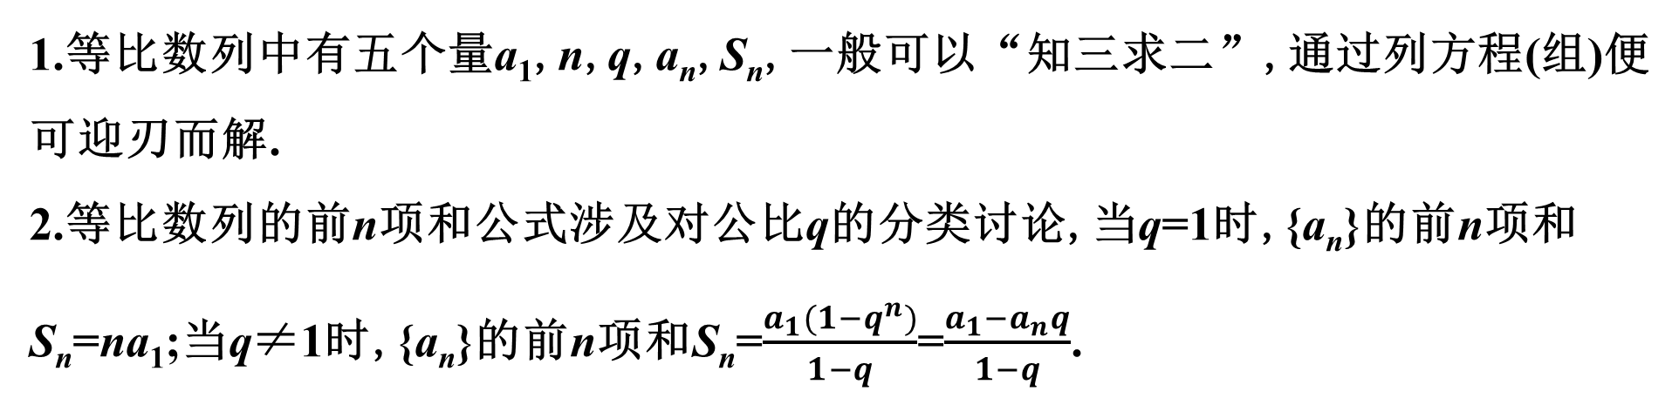
思维建模
1.等比数列中有五个量a₁,n,q,a_{n},S_{n},一般可以“知三求二”,通过列方程(组)便可迎刃而解.
2.等比数列的前n项和公式涉及对公比q的分类讨论,当q=1时,{a_{n}}的前n项和S_{n}=na₁;当q≠1时,{a_{n}}的前n项和S_{n}=$\frac{a_{1}(1−q^{n})}{1−q}$=$\frac{a_{1}−a_{n}q}{1−q}$.

Slide 21

训练1 (2024·全国甲卷)已知等比数列{a_{n}}的前n项和为S_{n},且2S_{n}=3a_{n+1}-3.
(1)求{a_{n}}的通项公式;
解 因为2S_{n}=3a_{n+1}-3,所以2S_{n+1}=3a_{n+2}-3,
两式相减可得2a_{n+1}=3a_{n+2}-3a_{n+1},即a_{n+2}=$\frac{5}{3}$a_{n+1},
所以等比数列{a_{n}}的公比为$\frac{5}{3}$.
因为2S₁=3a₂-3=5a₁-3,
所以a₁=1,故a_{n}=${\left(\frac{5}{3}\right)}^{n−1}$.

Slide 22

(2)求数列{S_{n}}的前n项和.
解 因为2S_{n}=3a_{n+1}-3,所以S_{n}=$\frac{3}{2}$(a_{n+1}-1)=$\frac{3}{2}\left[{\left(\frac{5}{3}\right)}^{n}−1\right]$,
设数列{S_{n}}的前n项和为T_{n},
则T_{n}=$\frac{3}{2}$×$\frac{\frac{5}{3}\left[1−{\left(\frac{5}{3}\right)}^{n}\right]}{1−\frac{5}{3}}$-$\frac{3}{2}$n
=$\frac{15}{4}$×${\left(\frac{5}{3}\right)}^{n}$-$\frac{3}{2}$n-$\frac{15}{4}$.

Slide 23

考点二 等比数列的判定与证明
例2 (2025·1月八省联考节选)已知数列{a_{n}}中,a₁=3,a_{n+1}=$\frac{3a_{n}}{a_{n}+2}$.
(1)证明:数列$\left\{1−\frac{1}{a_{n}}\right\}$为等比数列;
证明 因为a_{n+1}=$\frac{3a_{n}}{a_{n}+2}$,所以$\frac{1}{a_{n+1}}$=$\frac{a_{n}+2}{3a_{n}}$=$\frac{a_{n}}{3a_{n}}$+$\frac{2}{3a_{n}}$,
所以$\frac{1}{a_{n+1}}$=$\frac{2}{3}$·$\frac{1}{a_{n}}$+$\frac{1}{3}$,所以1-$\frac{1}{a_{n+1}}$=1-$\left(\frac{2}{3}·\frac{1}{a_{n}}+\frac{1}{3}\right)$,
即1-$\frac{1}{a_{n+1}}$=-$\frac{2}{3}$·$\frac{1}{a_{n}}$+$\frac{2}{3}$=$\frac{2}{3}\left(1−\frac{1}{a_{n}}\right)$,所以$\frac{1−\frac{1}{a_{n+1}}}{1−\frac{1}{a_{n}}}$=$\frac{2}{3}$,
又因为1-$\frac{1}{a_{1}}$=1-$\frac{1}{3}$=$\frac{2}{3}$,所以数列$\left\{1−\frac{1}{a_{n}}\right\}是以\frac{2}{3}$为首项,$\frac{2}{3}$为公比的等比数列.

Slide 24
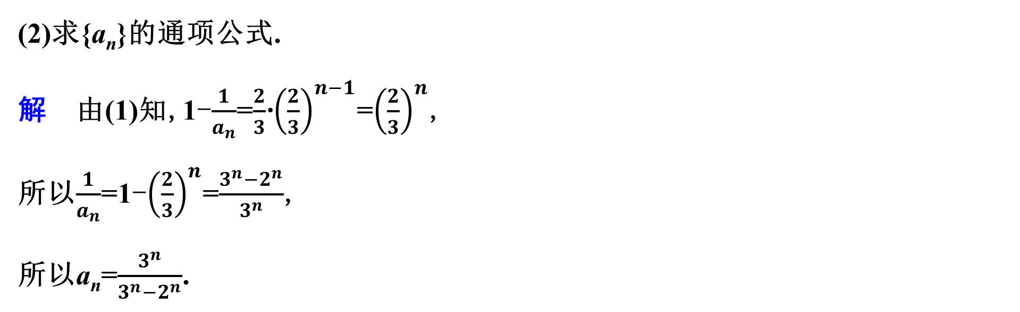
(2)求{a_{n}}的通项公式.
解 由(1)知,1-$\frac{1}{a_{n}}$=$\frac{2}{3}$·${\left(\frac{2}{3}\right)}^{n−1}$=${\left(\frac{2}{3}\right)}^{n}$,
所以$\frac{1}{a_{n}}$=1-${\left(\frac{2}{3}\right)}^{n}$=$\frac{3^{n}−2^{n}}{3^{n}}$,
所以a_{n}=$\frac{3^{n}}{3^{n}−2^{n}}$.

Slide 25

思维建模
等比数列的三种常用判定方法
(1)定义法:若$\frac{a_{n+1}}{a_{n}}$=q(q为非零常数,n∈N*)或$\frac{a_{n}}{a_{n−1}}$=q(q为非零常数且n≥2,n∈N*),则{a_{n}}是等比数列.
(2)等比中项法:若数列{a_{n}}中,a_{n}≠0且$a_{n+1}^{2}$=a_{n}·a_{n+2}(n∈N*),则{a_{n}}是等比数列.
(3)前n项和公式法:若数列{a_{n}}的前n项和S_{n}=k·q^{n}-k(k为常数且k≠0,q≠0,1),则{a_{n}}是等比数列.

Slide 26

训练2 (2025·郑州模拟)已知数列{a_{n}}的各项均为正数,记S_{n}为{a_{n}}的前n项和,从下面①②③三个条件中选取两个作为已知条件,证明另外一个成立.①数列{a_{n}}是等比数列;②数列{S_{n}+a₁}是等比数列;③a₂=2a₁.
注:若选择不同的组合分别解答,按第一个解答计分.
证明 选①②作条件证明③.
因为数列{a_{n}},{S_{n}+a₁}是等比数列,
所以(S₂+a₁)²=(S₁+a₁)(S₃+a₁),即(2a₁+a₂)²=2a₁(2a₁+a₂+a₃),
故4$a_{1}^{2}$+4a₁a₂+$a_{2}^{2}$=4$a_{1}^{2}$+2a₁a₂+2$a_{2}^{2}$,所以$a_{2}^{2}$=2a₁a₂.
又因为a₂≠0,所以a₂=2a₁.

Slide 27

选①③作条件证明②.
因为a₂=2a₁,{a_{n}}是等比数列,
所以数列{a_{n}}的公比q=2,
所以S_{n}=$\frac{a_{1}(1−2^{n})}{1−2}$=a₁(2^{n}-1),
即S_{n}+a₁=a₁2^{n},
因为$\frac{S_{n+1}+a_{1}}{S_{n}+a_{1}}$=2,S_{n}+a₁≠0,
所以{S_{n}+a₁}是等比数列.

Slide 28

选②③作条件证明①.
因为数列{S_{n}+a₁}是等比数列,且a₂=2a₁,
所以$\frac{S_{2}+a_{1}}{S_{1}+a_{1}}$=$\frac{a_{1}+a_{2}+a_{1}}{a_{1}+a_{1}}$=$\frac{4a_{1}}{2a_{1}}$=2,
则数列{S_{n}+a₁}是以2a₁为首项,2为公比的等比数列,
所以S_{n}+a₁=2a₁·2^{n-1}=a₁·2^{n},
S_{n}=a₁·2^{n}-a₁,
所以a_{n}=S_{n}-S_{n-1}=a₁·2^{n}-a₁-(a₁·2^{n-1}-a₁)=a₁·2^{n-1}(n≥2),
当n=1时,a₁=a₁,也符合上式,
所以数列{a_{n}}是以a₁为首项,2为公比的等比数列.

Slide 29

考点三 等比数列的性质及应用
角度1 项的性质
例3 (2025·重庆七校诊断)已知{a_{n}}是等差数列,{b_{n}}是等比数列,若a₂+a₄+a₆=4π,
b₂b₄b₆=3$\sqrt{3}$,则tan$\frac{a_{1}+a_{7}}{1+b_{2}b_{6}}$=( )
A.-$\sqrt{3}$ B.-$\frac{\sqrt{3}}{3}$ C.$\frac{\sqrt{3}}{3}$ D.$\sqrt{3}$
解析 因为{a_{n}}是等差数列,所以a₂+a₄+a₆=3a₄=4π,
故a₄=$\frac{4π}{3}$,则a₁+a₇=2a₄=$\frac{8π}{3}$.
因为{b_{n}}是等比数列,所以b₂b₄b₆=$b_{4}^{3}$=3$\sqrt{3}$,故b₄=$\sqrt{3}$,则b₂b₆=$b_{4}^{2}$=3,
所以tan$\frac{a_{1}+a_{7}}{1+b_{2}b_{6}}$=tan$\frac{2π}{3}$=-$\sqrt{3}$.
A

Slide 30
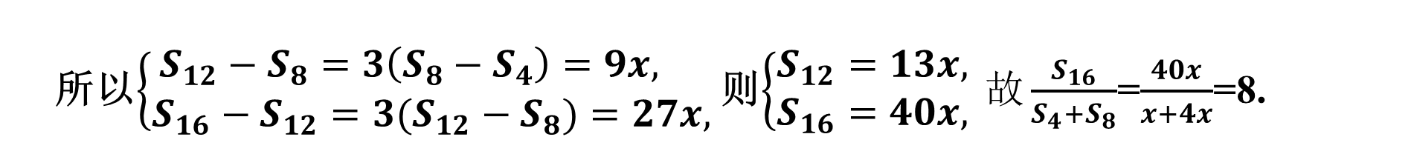

角度2 和的性质
例4 (2025·大连调研)已知等比数列{a_{n}}的前n项和为S_{n},若$\frac{S_{4}}{S_{8}}$=$\frac{1}{4}$,则$\frac{S_{16}}{S_{4}+S_{8}}$=( )
A.8 B.9 C.16 D.17
解析 设S₄=x(x≠0),则S₈=4x.
因为{a_{n}}为等比数列,所以S₄,S₈-S₄,S₁₂-S₈,S₁₆-S₁₂仍成等比数列.
易知$\frac{S_{8}−S_{4}}{S_{4}}$=$\frac{4x−x}{x}$=3,
A
所以$\left\{\begin{matrix}S_{12}−S_{8}=3\left(S_{8}−S_{4}\right)=9x, \\ S_{16}−S_{12}=3(S_{12}−S_{8})=27x,\end{matrix} \right.$则$\left\{\begin{matrix}S_{12}=13x, \\ S_{16}=40x,\end{matrix} \right.故\frac{S_{16}}{S_{4}+S_{8}}$=$\frac{40x}{x+4x}$=8.

Slide 31
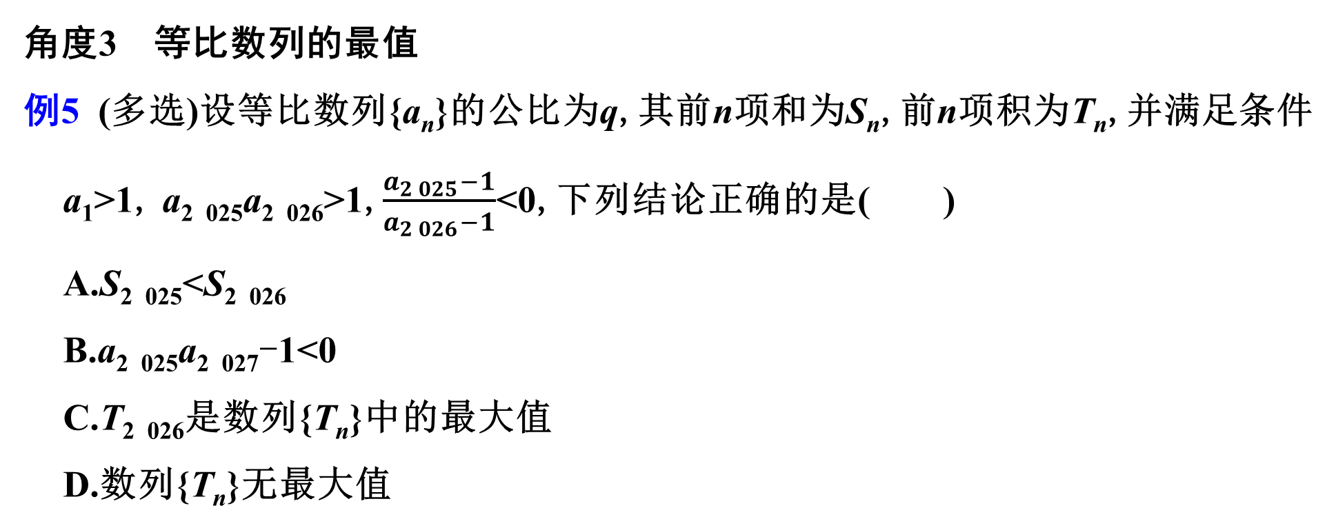
角度3 等比数列的最值
例5 (多选)设等比数列{a_{n}}的公比为q,其前n项和为S_{n},前n项积为T_{n},并满足条件a₁>1, a₂ ₀₂₅a₂ ₀₂₆>1,$\frac{a_{2 025}−1}{a_{2 026}−1}$<0,下列结论正确的是( )
A.S₂ ₀₂₅<S₂ ₀₂₆
B.a₂ ₀₂₅a₂ ₀₂₇-1<0
C.T₂ ₀₂₆是数列{T_{n}}中的最大值
D.数列{T_{n}}无最大值
AB

Slide 32

解析 当q<0时,a₂ ₀₂₅a₂ ₀₂₆=$a_{2 025}^{2}$q<0,不成立;
当q≥1时,∵a₁>1,∴a₂ ₀₂₅>1,a₂ ₀₂₆>1,则$\frac{a_{2 025}−1}{a_{2 026}−1}$<0不成立;
故0<q<1,且a₂ ₀₂₅>1,0<a₂ ₀₂₆<1,
故S₂ ₀₂₆>S₂ ₀₂₅,A正确;
a₂ ₀₂₅a₂ ₀₂₇-1=$a_{2 026}^{2}$-1<0,故B正确;
T₂ ₀₂₅是数列{T_{n}}中的最大值,C,D错误.

Slide 33
思维建模
1.等比数列的性质可以分为三类:一是通项公式的变形,二是等比中项的变形,三是前n项和公式的变形.根据题目条件,认真分析,发现具体的变化特征即可找出解决问题的突破口.
2.涉及等比数列的单调性与最值的问题,一般要考虑公比与首项的符号对其的影响.

Slide 34
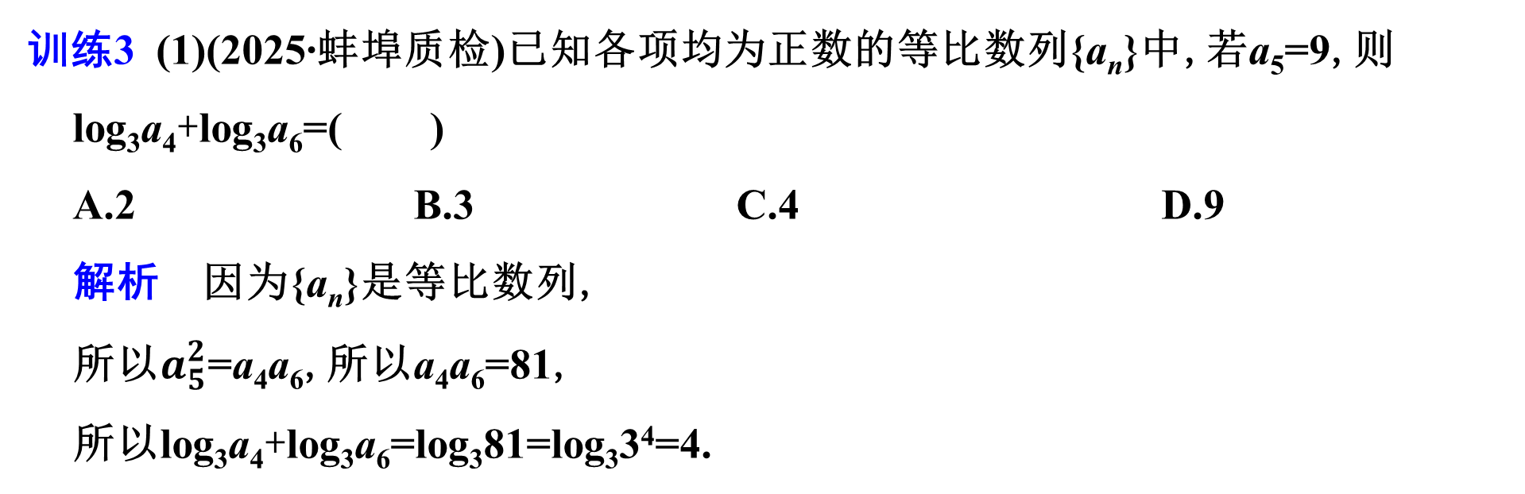
训练3 (1)(2025·蚌埠质检)已知各项均为正数的等比数列{a_{n}}中,若a₅=9,则log₃a₄+log₃a₆=( )
A.2 B.3 C.4 D.9
解析 因为{a_{n}}是等比数列,
所以$a_{5}^{2}$=a₄a₆,所以a₄a₆=81,
所以log₃a₄+log₃a₆=log₃81=log₃3⁴=4.
C

Slide 35
(2)(多选)(2025·南京、盐城调研)已知{a_{n}}是等比数列,S_{n}是其前n项和,满足a₃=2a₁+a₂,则下列说法中正确的有( )
A.若{a_{n}}是正项数列,则{a_{n}}是递增数列
B.S_{n},S_{2n}-S_{n},S_{3n}-S_{2n}一定是等比数列
C.若存在M>0,使|a_{n}|≤M对n∈N*都成立,则{|a_{n}|}是等差数列
D.若存在M>0,使|a_{n}|≤M对n∈N*都成立,则{S_{n}}是等差数列
AC

Slide 36
解析 A中,设数列{a_{n}}的公比为q,则有a₁q²=2a₁+a₁q,
故q²=q+2,解得q=-1或q=2,
若{a_{n}}是正项数列,则a₁>0,q>0,故q=2,故{a_{n}}是递增数列,A正确;
B中,当q=-1且n为偶数时,S_{n},S_{2n}-S_{n},S_{3n}-S_{2n}均为0,不符合题意,B错误;
C中,若q=2,则{|a_{n}|}为递增数列,此时不存在M>0,使|a_{n}|≤M对n∈N*都成立,
若q=-1,此时|a_{n}|=|a₁|,故存在M=|a₁|,使得|a_{n}|≤M对n∈N*都成立,
此时{|a_{n}|}为常数列,也为公差为0的等差数列,C正确;
D中,由C选项可知,q=-1,故当n为偶数时,S_{n}=0,
当n为奇数时,S_{n}=a₁≠0,显然{S_{n}}不是等差数列,D错误.

Slide 37
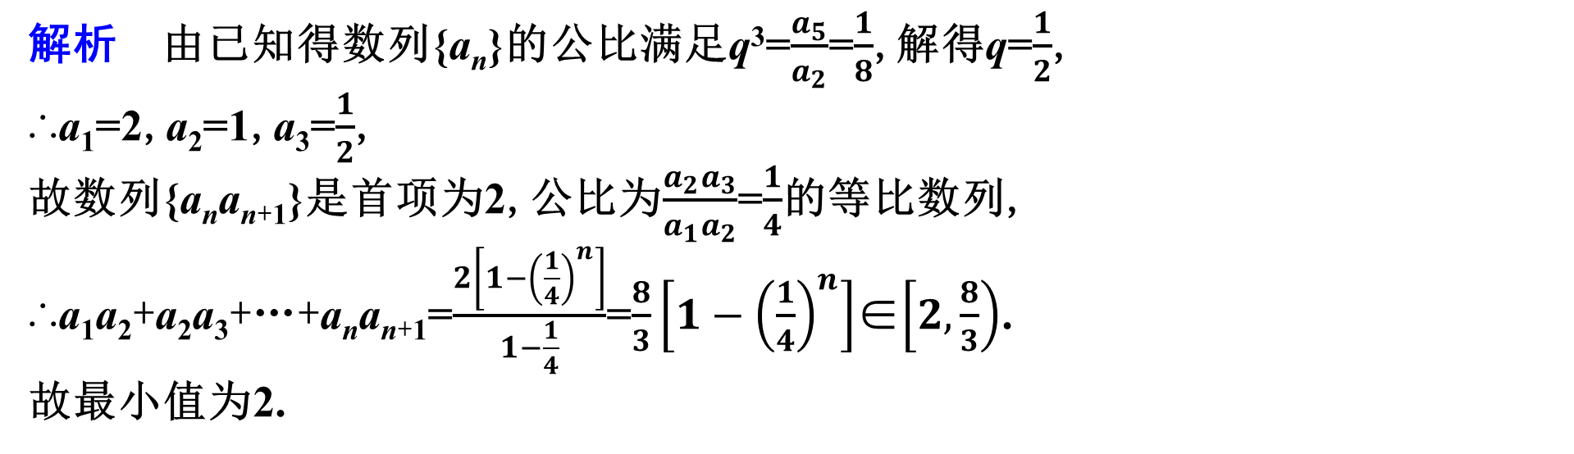
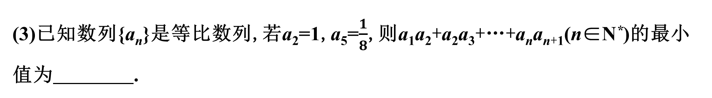
(3)已知数列{a_{n}}是等比数列,若a₂=1,a₅=$\frac{1}{8}$,则a₁a₂+a₂a₃+…+a_{n}a_{n+1}(n∈N*)的最小值为 .
2
解析 由已知得数列{a_{n}}的公比满足q³=$\frac{a_{5}}{a_{2}}$=$\frac{1}{8}$,解得q=$\frac{1}{2}$,
∴a₁=2,a₂=1,a₃=$\frac{1}{2}$,
故数列{a_{n}a_{n+1}}是首项为2,公比为$\frac{a_{2}a_{3}}{a_{1}a_{2}}$=$\frac{1}{4}$的等比数列,
∴a₁a₂+a₂a₃+…+a_{n}a_{n+1}=$\frac{2\left[1−{\left(\frac{1}{4}\right)}^{n}\right]}{1−\frac{1}{4}}$=$\frac{8}{3}\left[1−{\left(\frac{1}{4}\right)}^{n}\right]$∈$\left[2,\frac{8}{3}\right)$.
故最小值为2.

Slide 38
3
课时对点精练
KESHIDUIDIANJINGLIAN

Slide 39

一、单选题
1.(2025·青岛检测)等比数列{a_{n}}中,a₂=1,a₅=8,则a₇=( )
A.32 B.24 C.20 D.16
解析 设公比为q,
由题意得$\left\{\begin{matrix}a_{1}q=1, \\ a_{1}q^{4}=8,\end{matrix} \right.$则a₁=$\frac{1}{2}$,q=2.
所以a₇=$\frac{1}{2}$×2⁶=32.
A

Slide 40

2.(2025·惠州模拟)设正项等比数列{a_{n}}的公比为q,若a₂,3a₁,a₃成等差数列,则q=( )
A.$\frac{1}{2}$ B.2 C.$\frac{1}{3}$ D.3
解析 因为a₂,3a₁,a₃成等差数列,
所以6a₁=a₂+a₃,
所以6a₁=a₁q+a₁q²,
则q²+q-6=0,
解得q=2或q=-3(舍去),所以q=2.
B

Slide 41

3.(2025·西安模拟)已知{a_{n}}是等比数列,a₃a₅=8a₄,且a₂,a₆是方程x²-34x+m=0的两根,则m=( )
A.8 B.-8 C.64 D.-64
解析 因为{a_{n}}是等比数列,
所以a₃a₅=$a_{4}^{2}$,a₂a₆=$a_{4}^{2}$,
又a₃a₅=8a₄,所以a₄=8,
又a₂,a₆是方程x²-34x+m=0的两根,
所以m=a₂a₆=$a_{4}^{2}$=64.
C

Slide 42

4.(2025·湖南九校联考)已知{a_{n}}是等比数列,S_{n}是其前n项和.若a₃-a₁=3,S₄=5S₂,则a₂的值为( )
A.2 B.4 C.±2 D.±4
解析 设公比为q,由a₃-a₁=3,得q≠1.
∵S₄=5S₂,∴$\frac{a_{1}(1−q^{4})}{1−q}$=5×$\frac{a_{1}(1−q^{2})}{1−q}$,
整理得1+q²=5,∴q=±2,
又∵a₃-a₁=a₁q²-a₁=3,
∴a₁=1,∴a₂=a₁q=±2.
C

Slide 43

5.(2025·北京海淀区模拟)已知数列{a_{n}}是等比数列,{b_{n}}是等差数列,a₁=1,若b₁,2a₂,3a₃,2b₃为常数列,则a₄b₂=( )
A.0 B.8 C.$\frac{8}{27}$ D.$\frac{16}{81}$
解析 设{a_{n}}的公比为q,则a₂=q,a₃=q²,则2q=3q²,
解得q=$\frac{2}{3}$或q=0(舍),则a_{n}=${\left(\frac{2}{3}\right)}^{n−1}$,
又b₁=2b₃=$\frac{4}{3}$,则{b_{n}}的公差为-$\frac{1}{3}$,
所以b_{n}=$\frac{4}{3}$-$\frac{1}{3}$(n-1)=$\frac{5}{3}$-$\frac{1}{3}$n,所以a₄b₂=$\frac{8}{27}$.
C

Slide 44

6.(2025·成都诊断)已知等比数列{a_{n}}的前n项和为S_{n},且数列{ka_{3k-1}}(k=1,2,3)是等差数列,则$\frac{S_{6}}{S_{3}}$=( )
A.1或$\frac{4}{3}$ B.2或$\frac{1}{3}$ C.2或$\frac{4}{3}$ D.$\frac{1}{3}$或$\frac{4}{3}$
解析 设等比数列{a_{n}}的公比为q,
由a₂,2a₅,3a₈成等差数列可得4a₅=a₂+3a₈,即4a₁q⁴=a₁q+3a₁q⁷,
化简得3q⁶-4q³+1=0,解得q³=$\frac{1}{3}$或q³=1,
当q³=1时,$\frac{S_{6}}{S_{3}}$=$\frac{1−q^{6}}{1−q^{3}}$=1+q³=2,
当q³=$\frac{1}{3}$时,$\frac{S_{6}}{S_{3}}$=$\frac{1−q^{6}}{1−q^{3}}$=1+q³=$\frac{4}{3}$.
C

Slide 45

7.(2025·天津模拟)已知等比数列{a_{n}}的前n项和为S_{n},且a_{n+1}=S_{n}+1,则数列{$a_{n}^{2}$}的前n项和为( )
A.$\frac{4^{n}−1}{3}$ B.$\frac{2^{n}−1}{3}$ C.4^{n}-1 D.2^{n}-1
解析 因为a_{n+1}=S_{n}+1,所以当n≥2时,a_{n}=S_{n-1}+1,
两式相减,得a_{n+1}=2a_{n}.
因为数列{a_{n}}是等比数列,所以a₂=2a₁.
由a₂=S₁+1=a₁+1,
解得a₁=1,所以数列{a_{n}}是首项为1,公比为2的等比数列,
所以a_{n}=2^{n-1},即$a_{n}^{2}$=(2^{n-1})²=4^{n-1},
所以数列{$a_{n}^{2}$}是首项为1,公比为4的等比数列,
所以数列{$a_{n}^{2}$}的前n项和为$\frac{1−4^{n}}{1−4}$=$\frac{4^{n}−1}{3}$.
A

Slide 46
8.(2025·石家庄质测)等比数列{a_{n}}的前n项和为S_{n},若a₁=2,数列{S_{n+2}-S_{n}}(n∈N*)不是等比数列,则S₂ ₀₂₆=( )
A.0 B.2 C.2 026 D.4 052
解析 设等比数列{a_{n}}的公比为q,
则S_{n+2}-S_{n}=a_{n+1}+a_{n+2}=a_{n+1}(1+q),
若q=-1,则S_{n+2}-S_{n}=a_{n+1}(1+q)=0,
此时,数列{S_{n+2}-S_{n}}(n∈N*)不是等比数列,符合题意;
若q≠-1,则对任意的n∈N*,有a_{n}≠0,
A

Slide 47

$\frac{S_{n+3}−S_{n+1}}{S_{n+2}−S_{n}}$=$\frac{a_{n+2}(q+1)}{a_{n+1}(q+1)}$=q,
此时,数列{S_{n+2}-S_{n}}(n∈N*)是等比数列,不符合题意.
综上所述,q=-1,
所以S₂ ₀₂₆=$\frac{a_{1}(1−q^{2 026})}{1−q}$
=$\frac{2×[1−{(−1)}^{2 026}]}{1−(−1)}$=0.

Slide 48
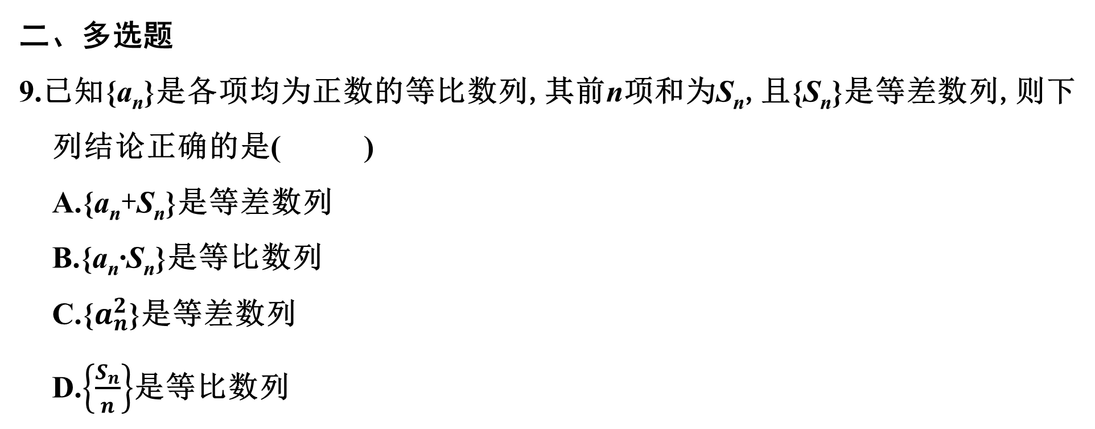
二、多选题
9.已知{a_{n}}是各项均为正数的等比数列,其前n项和为S_{n},且{S_{n}}是等差数列,则下列结论正确的是( )
A.{a_{n}+S_{n}}是等差数列
B.{a_{n}·S_{n}}是等比数列
C.{$a_{n}^{2}$}是等差数列
D.$\left\{\frac{S_{n}}{n}\right\}$是等比数列
ACD

Slide 49

解析 由{S_{n}}是等差数列,可得2(a₁+a₂)=a₁+a₁+a₂+a₃,∴a₂=a₃,
∵{a_{n}}是各项均为正数的等比数列,∴a₂=a₂q,可得q=1.
∴a_{n}=a₁>0,∴a_{n}+S_{n}=(n+1)a₁,
∴数列{a_{n}+S_{n}}是等差数列,因此A正确;
∵$a_{n}^{2}$=$a_{1}^{2}$,∴{$a_{n}^{2}$}是常数列,为等差数列,因此C正确;
∵$\frac{S_{n}}{n}$=a₁>0,∴$\left\{\frac{S_{n}}{n}\right\}$是等比数列,因此D正确;
∵a_{n}S_{n}=n$a_{1}^{2}$,∴{a_{n}·S_{n}}不是等比数列,因此B不正确.

Slide 50

10.(2025·北京昌平区模拟)已知等比数列{a_{n}}的各项均为正数,a₁=20,2a₆+a₅-a₄=0,数列{a_{n}}的前n项积为T_{n},则( )
A.数列{a_{n}}单调递增 B.数列{a_{n}}单调递减
C.T_{n}的最大值为T₅ D.T_{n}的最小值为T₅
解析 设等比数列{a_{n}}的公比为q,
因为2a₆+a₅-a₄=0,所以2a₄q²+a₄q-a₄=0.
因为a₄>0,所以2q²+q-1=0,
解得q=$\frac{1}{2}$或q=-1(舍去).
所以数列{a_{n}}单调递减,A错误,B正确.
BC

Slide 51
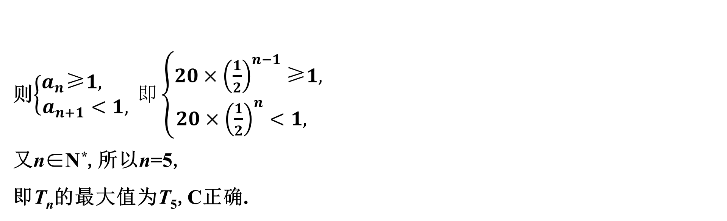
因为数列{a_{n}}单调递减,且各项均为正数,
所以数列{a_{n}}的前n项积T_{n}有最大值,无最小值,D错误.
若T_{n}取最大值,
则$\left\{\begin{matrix}a_{n}\text{≥}1, \\ a_{n+1}<1,\end{matrix} \right.即\left\{\begin{matrix}20×{\left(\frac{1}{2}\right)}^{n−1}\text{≥}1, \\ 20×{\left(\frac{1}{2}\right)}^{n}<1, \end{matrix} \right.$
又n∈N*,所以n=5,
即T_{n}的最大值为T₅,C正确.

Slide 52
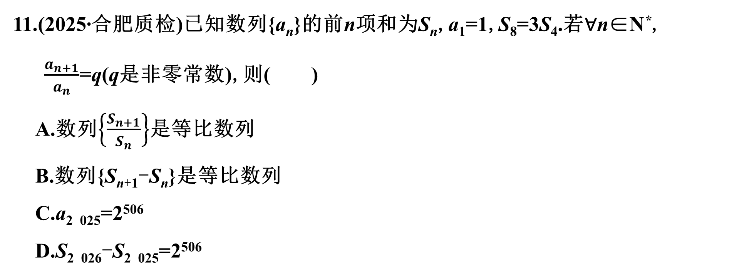
11.(2025·合肥质检)已知数列{a_{n}}的前n项和为S_{n},a₁=1,S₈=3S₄.若∀n∈N*,
$\frac{a_{n+1}}{a_{n}}$=q(q是非零常数),则( )
A.数列$\left\{\frac{S_{n+1}}{S_{n}}\right\}$是等比数列
B.数列{S_{n+1}-S_{n}}是等比数列
C.a₂ ₀₂₅=2⁵⁰⁶
D.S₂ ₀₂₆-S₂ ₀₂₅=2⁵⁰⁶
BC

Slide 53

解析 由题意知{a_{n}}是公比为q的等比数列,
若q=1,则S₈=8a₁≠3S₄=12a₁,所以q≠1,
又a₁=1,所以S_{n}=$\frac{1−q^{n}}{1−q}$,
所以$\frac{S_{n+1}}{S_{n}}$=$\frac{\frac{1−q^{n+1}}{1−q}}{\frac{1−q^{n}}{1−q}}$=$\frac{1−q^{n+1}}{1−q^{n}}$=$\frac{q·(1−q^{n})+1−q}{1−q^{n}}$=q+$\frac{1−q}{1−q^{n}}$,不是定值,
故$\left\{\frac{S_{n+1}}{S_{n}}\right\}$不是等比数列,故A错误;

Slide 54
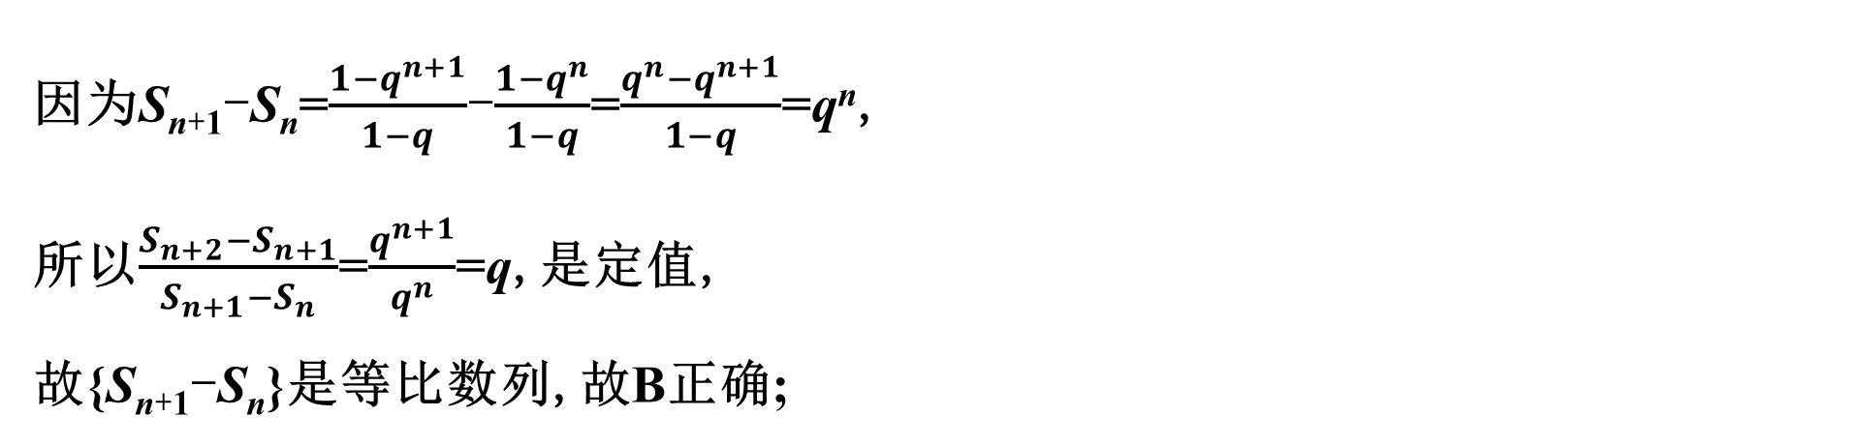
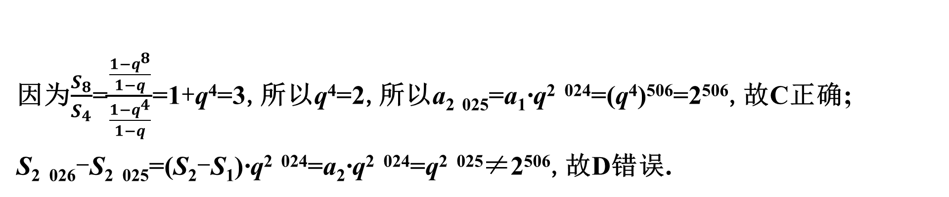
因为S_{n+1}-S_{n}=$\frac{1−q^{n+1}}{1−q}$-$\frac{1−q^{n}}{1−q}$=$\frac{q^{n}−q^{n+1}}{1−q}$=q^{n},
所以$\frac{S_{n+2}−S_{n+1}}{S_{n+1}−S_{n}}$=$\frac{q^{n+1}}{q^{n}}$=q,是定值,
故{S_{n+1}-S_{n}}是等比数列,故B正确;
因为$\frac{S_{8}}{S_{4}}$=$\frac{\frac{1−q^{8}}{1−q}}{\frac{1−q^{4}}{1−q}}$=1+q⁴=3,所以q⁴=2,所以a₂ ₀₂₅=a₁·q² ⁰²⁴=(q⁴)⁵⁰⁶=2⁵⁰⁶,故C正确;
S₂ ₀₂₆-S₂ ₀₂₅=(S₂-S₁)·q² ⁰²⁴=a₂·q² ⁰²⁴=q² ⁰²⁵≠2⁵⁰⁶,故D错误.

Slide 55
三、填空题
12.(2025·武汉调研)写出一个同时满足下列条件①②的等比数列{a_{n}}的通项公式a_{n}= .
①a_{n}a_{n+1}<0;②|a_{n}|<|a_{n+1}|.
(-2)^{n}(答案不唯一)
解析 设等比数列{a_{n}}的公比为q,
由a_{n}a_{n+1}<0,可知q<0,
又|a_{n}|<|a_{n+1}|,所以|q|>1,所以q<-1,所以q可取-2,
设a₁=-2,则a_{n}=-2·(-2)^{n-1}=(-2)^{n}(答案不唯一).

Slide 56
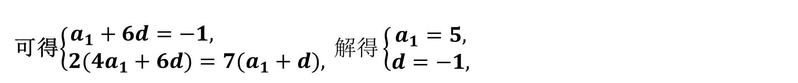

13.(2025·河南部分学校联考)已知等差数列{a_{n}}的前n项和为S_{n},且a₇=-1,2S₄=7a₂.若将a₂,a₃,a₄,a₅去掉一项后,剩下三项依次为等比数列{b_{n}}的前三项,则b₄= .
$\frac{1}{2}$
解析 设等差数列{a_{n}}的公差为d,
因为a₇=-1,2S₄=7a₂,
可得$\left\{\begin{matrix}a_{1}+6d=−1, \\ 2(4a_{1}+6d)=7(a_{1}+d),\end{matrix} \right.解得\left\{\begin{matrix}a_{1}=5, \\ d=−1,\end{matrix} \right.$

Slide 57
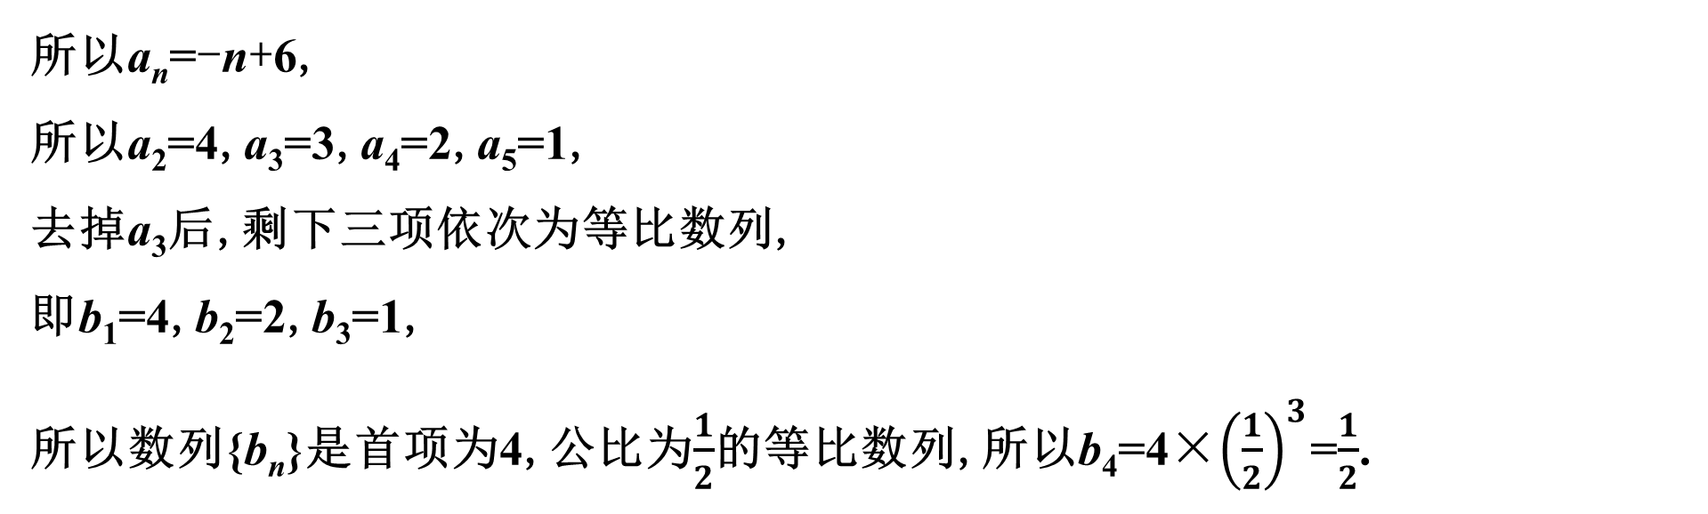
所以a_{n}=-n+6,
所以a₂=4,a₃=3,a₄=2,a₅=1,
去掉a₃后,剩下三项依次为等比数列,
即b₁=4,b₂=2,b₃=1,
所以数列{b_{n}}是首项为4,公比为$\frac{1}{2}$的等比数列,所以b₄=4×${\left(\frac{1}{2}\right)}^{3}$=$\frac{1}{2}$.

Slide 58
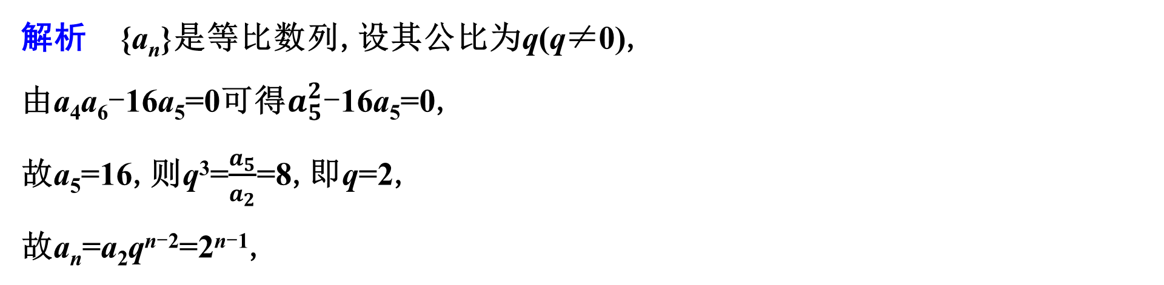

14.(2025·景德镇调研)在等比数列{a_{n}}中,a₂=2,a₄a₆-16a₅=0.若b_{n}=$\left\{\begin{matrix}−2,n为偶数, \\ a_{n},n为奇数,\end{matrix}\right.$ 且{b_{n}}的前n项和为S_{n},则满足S_{2n}>360的最小正整数n的值为 .
6
解析 {a_{n}}是等比数列,设其公比为q(q≠0),
由a₄a₆-16a₅=0可得$a_{5}^{2}$-16a₅=0,
故a₅=16,则q³=$\frac{a_{5}}{a_{2}}$=8,即q=2,
故a_{n}=a₂q^{n-2}=2^{n-1},

Slide 59

所以S_{2n}=1+4+16+…+4^{n-1}-2×n
=$\frac{1−4^{n}}{1−4}$-2n=$\frac{4^{n}}{3}$-2n-$\frac{1}{3}$.
由于n≥2时,b_{n}+b_{n+1}>0,
故S_{2n}随着n的增大而增大,
而S₁₀=$\frac{4^{5}}{3}$-2×5-$\frac{1}{3}$=331<360,
S₁₂=$\frac{4^{6}}{3}$-2×6-$\frac{1}{3}$=1 353>360,
故满足S_{2n}>360的最小正整数n的值为6.

Slide 60

四、解答题
15.S_{n}为等比数列{a_{n}}的前n项和,已知a₄=9a₂,S₃=13,且公比q>0.
(1)求a_{n}及S_{n};
解 易知q≠1,由题意可得$\left\{\begin{matrix}a_{1}q^{3}=9a_{1}q, \\ \frac{a_{1}(1−q^{3})}{1−q}=13, \\ q>0, \end{matrix} \right.$解得a₁=1,q=3,
∴a_{n}=3^{n-1},S_{n}=$\frac{1−3^{n}}{1−3}$=$\frac{3^{n}−1}{2}$.

Slide 61

(2)是否存在常数λ,使得数列{S_{n}+λ}是等比数列?若存在,求λ的值;若不存在,请说明理由.
解 假设存在常数λ,使得数列{S_{n}+λ}是等比数列,
∵S₁+λ=λ+1,S₂+λ=λ+4,S₃+λ=λ+13,
∴(λ+4)²=(λ+1)(λ+13),解得λ=$\frac{1}{2}$,
此时S_{n}+$\frac{1}{2}$=$\frac{1}{2}$×3^{n},则$\frac{S_{n+1}+\frac{1}{2}}{S_{n}+\frac{1}{2}}$=$\frac{\frac{1}{2}×3^{n+1}}{\frac{1}{2}×3^{n}}$=3,
故存在常数λ=$\frac{1}{2}$,使得数列{S_{n}+$\frac{1}{2}$}是以$\frac{3}{2}$为首项,3为公比的等比数列.

Slide 62

16.已知公比不为1的等比数列{a_{n}}满足a₁+a₃=5,且a₁,a₃,a₂构成等差数列.
(1)求{a_{n}}的通项公式;
解 设公比为q,由题意得a₁+a₂=2a₃,
∴a₁(1+q-2q²)=0,
又∵a₁≠0,∴q=-$\frac{1}{2}$或q=1(舍去),
∵a₁+a₃=5,
∴a₁(1+q²)=5,
∴a₁=4,∴a_{n}=4·${\left(−\frac{1}{2}\right)}^{n−1}$.

Slide 63

(2)记S_{n}为{a_{n}}的前n项和,求使S_{k}>$\frac{23}{8}$成立的最大正整数k的值.
解 S_{n}=$\frac{4\left[1−{\left(−\frac{1}{2}\right)}^{n}\right]}{1−\left(−\frac{1}{2}\right)}$=$\frac{8}{3}\left[1−{\left(−\frac{1}{2}\right)}^{n}\right]$.
∵S_{k}>$\frac{23}{8}$,∴$\frac{8}{3}\left[1−{\left(−\frac{1}{2}\right)}^{k}\right]$>$\frac{23}{8}$,∴$\frac{5}{64}$<-${\left(−\frac{1}{2}\right)}^{k}$,
显然,k为奇数,即${\left(\frac{1}{2}\right)}^{k}$>$\frac{5}{64}$>$\frac{4}{64}$=${\left(\frac{1}{2}\right)}^{4}$,解得k≤3,
所以满足条件的最大正整数k的值为3.

